Slide 1

02.1-1
아두이노 포트
제어문

Slide 2
02.1-2
제어문
조건문
값의 상태값에 따라서 동작을 제어합니다.
조건
참
거짓
참일때 하는 동작
거짓일때 하는 동작

Slide 3
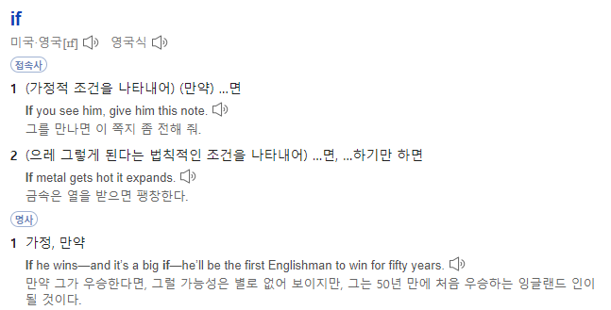
02.1-2
제어문
키워드
조건을 판단하는 if 단어를 사용합니다.

Slide 4
02.1-2
제어문
코드블럭 {}
조건문으로 수행할 코드의 영역을 지정합니다.
If (조건상태)
수행할
코드문

Slide 5

02.1-2
제어문
else
조건이 만족하지 않는 경우 판단
If (조건상태) { }
else
수행할
코드문

Slide 6
02.1-2
제어문
Switch
상태값에 따라서 선택적으로 조건을 수행합니다.

Slide 7
02.1-2
제어문

Slide 8
02.1-2
제어문

Slide 9
02.1-2
제어문

